Slide 1
শুভেচ্ছা

Slide 2
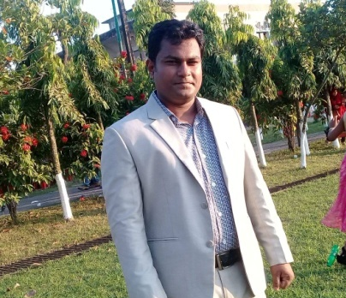
নামঃ মোহাম্মদ নইমুল ইসলাম
সহকারী শিক্ষক
কমর আলী ইউনিয়ন উচ্চ বিদ্যালয়
আইডি – ০১০৫০২৭০৭৯৪
ব্যাচঃ ২৭
মোবাইল -০১৮১৭২৬০৬০২

Slide 3
kvixwiK wkÿv, ¯^v¯’¨weÁvb I †Ljvayjv
`kg ‡kÖYx
Aóg Aa¨vq
সময়ঃ ৪৫ মিনিট

Slide 4
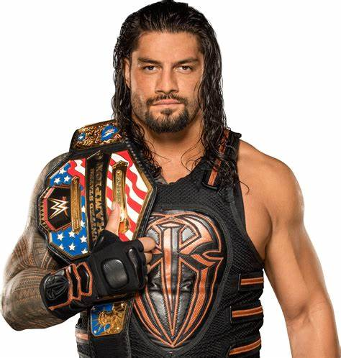
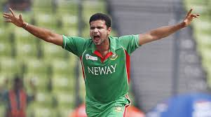
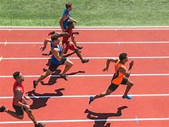
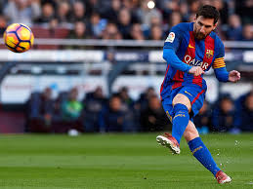
মাশরাফি বিন মুর্তুজা
রোম্যান রিংস
এ্যাথলেট
্লিওনেল মেসি

Slide 5
wµ‡KU
cvV- wØZxq
c„ôv- ৮৯-৯০

Slide 6
এ পাঠ শেষে আমরা-
উল্লেখিত খেলার কৌশল আয়তব পারব।
আইন কানুন বর্ণনা করতে পারব।
ক্রিকেট খেলার আউটের ধরণ বর্ণানা করতে পারব।

Slide 7
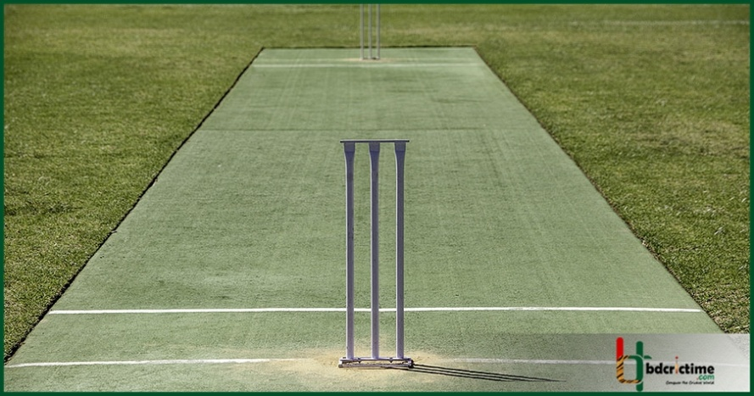
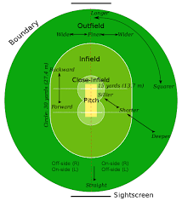
ক্রিকেট খেলার আইনঃ ক্রিকেট খেলার আইন ৪২টি।এদের মধ্যে মাঠ,পিচ,আউট সম্পর্কে নিম্নে আলোচনা করা হল-
১। পিচঃ পিচের দৈর্ঘ্য ২২ গজ’ প্রস্থ ১০ ফুট।

Slide 8
২। ক্রিকেট মাঠঃ স্টাম্পের মাঝ খান থেকে বাউন্ডারী ৬০ -৭৫ গজ।

Slide 9
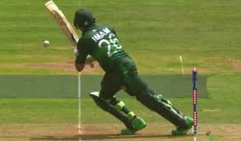
১। হিট উইকেট আউটঃ বল খেলার সময় শরীর বা ব্যাট লেগে স্টাম্পের বেল পডে যায় তখন হিট উইকেট আউট।

Slide 10
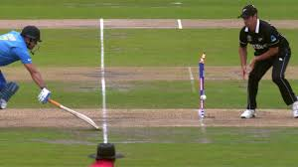
২। রান আউটঃ রান নেওয়ার সময় ব্যাট্ম্যান যদি ক্রিজে পৌছার আগেই ফিল্ডারগন বল দিয়ে বেল ফেলে তখন তা রান আউট।

Slide 11
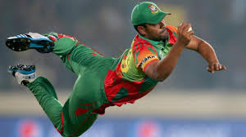
৩।কট আউটঃ ব্যাট্ম্যান খেলার সময় ব্যাট এ লেগে বল শূন্য থাকা অবস্থায় ফিল্ডারগন বল ধরে ফেলে তা কট আউট।

Slide 12
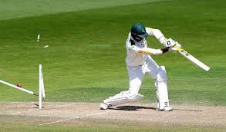
৪।বোল্ড আউটঃ বোলারের বল সরাসরি বা ব্যাটের আঘাতে লেগে বেল পড়ে যায় তা বোল্ড আউট।

Slide 13
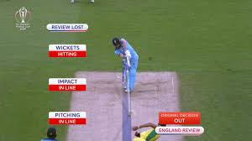
৫)এল বি ডব্লিউ আউটঃ আম্পায়ার যদি মনে করে ব্যাটসম্যান এর শরীরের কোন অংশে না লাগলে সরাসরি স্টাম্প আঘাত করতো তখন এল.বি. ডব্লিউ আউট।

Slide 14
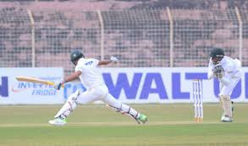
৬।স্টাম্পড আউটঃ নো বল ছাড়া ব্যাটস ম্যান বল খেলার জন্য পপিং ক্রিজ ছাড়া বাইরে গেলে ঐ সময় উইকেট কিপার বল ধরে বেল ফেলে দেয় তখন স্টাম্পড আউট।

Slide 15
7) হ্যান্ডল দ্যা বল আউটঃ ব্যাটসম্যান ইচ্ছাকৃতভাবে হাত দ্বারা বল ধরলে,খেললে বা বাধা প্রদান করলে হ্যান্ডল দ্যা বল আউট।

Slide 16
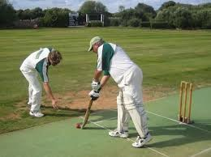
8)হিট দ্যা বল টোয়াইসঃ ব্যাটম্যানের বল খেলার সময় যদি শরীর বা ব্যাটে লাগার পর আবার ইচ্ছাকৃত ব্যাট বা হাত দিয়ে বল ধরে তাকে হিট দ্যা বল টোয়াইস বলে।

Slide 17
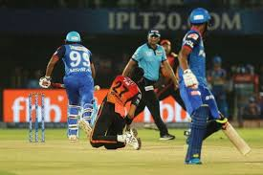
৯)অবস্ট্রাক্টিং দ্যা ফিল্ডঃ ব্যাটসম্যান ইচ্ছাকৃতভাবে ফিল্ডারদের বাধা প্রদান করলে অবস্ট্রাক্টিং দ্যা ফিল্ড।

Slide 18
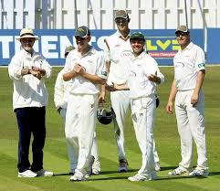
১০)টাইমড আউটঃ একজন ব্যাটসম্যান আউট হওয়ার পর আর একজন ব্যাটসম্যান নিদির্ষ্ট সময়ের মধ্যে গার্ড নিতে না পারলে আবেদনের ভিত্তিতে আম্পায়ার যে আউট দেন তাই টাইমড আউট।

Slide 19
দলীয় কাজঃ
ক্রিকেট খেলার কলাকৌশল গুলো লেখ।

Slide 20
মুল্যায়নঃ
০১) ওভার কি?
০২) মেডেন ওভার কি?

Slide 21
বাড়ির কাজঃ
নো বলের কারন গুলো লিখে আনবে।

Slide 22
সবাই কে ধন্যবাদ

